Slide 1
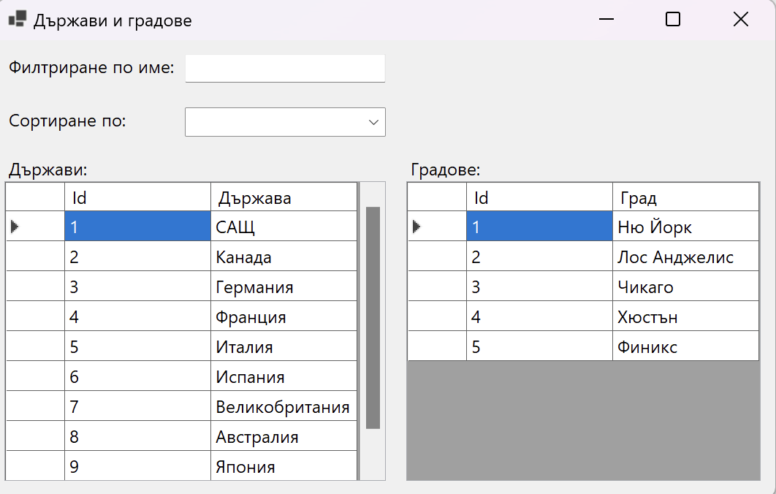

Навигация между свързани таблици
Master-Detail навигация
Проект "Отворено учебно съдържание по програмиране и ИТ", СофтУни Фондация
Курс "Информационни системи"
https://github.com/BG-IT-Edu
Софтуерни и хардуерни науки

Slide 2
Съдържание
​Master-Detail навигация
Имплементиране на Master-Detail с Entity Framework Core
​Master-Detail таблици в Windows Forms
​Филтриране и сортиране на таблица
​Примерно приложение: Държави и градове
2
Notes:
2

Slide 3

Master-Detail навигация
Навигация едно към много (one-to-many)
Notes:
3

Slide 4
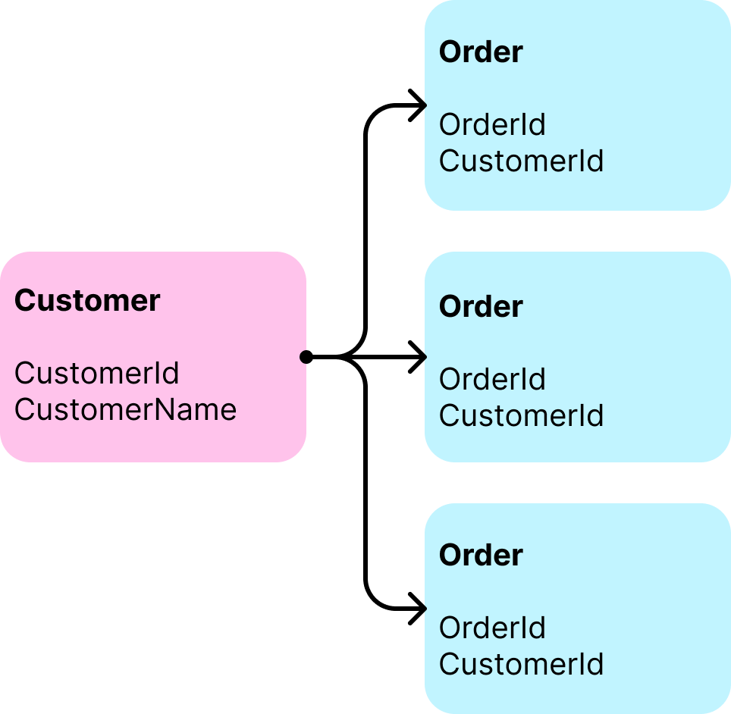
Какво е Master-Detail навигация?
Метод за визуализиране на взаимоотношения от тип "едно към много" (one-to-many)
Master съдържа основни данни
Detail съдържа свързани с Master данни

Slide 5
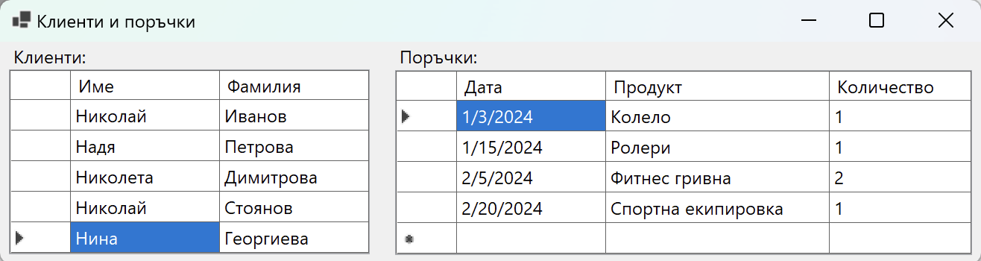
Master-Detail навигация в действие
Customers → Orders

Slide 6
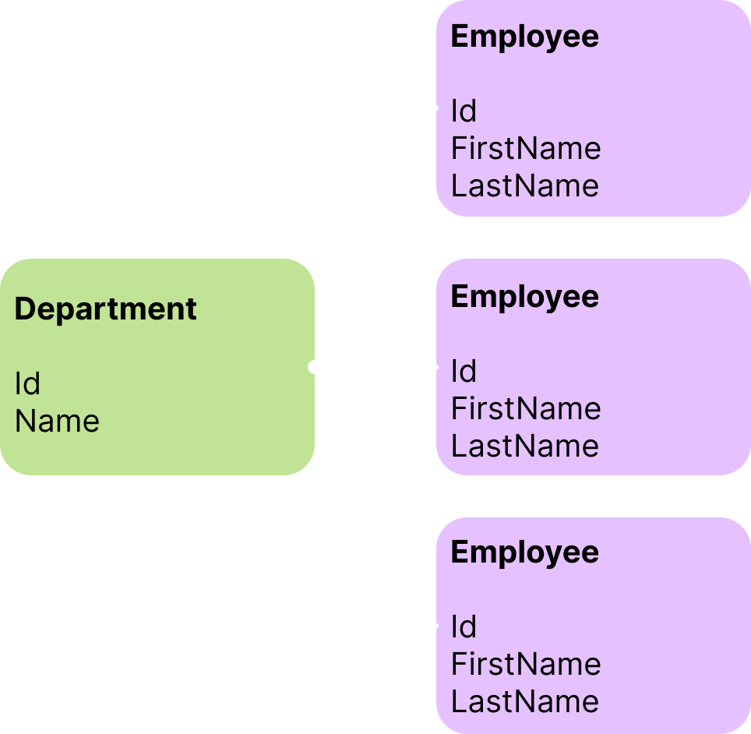
Master-Detail с Entity Framework Core
Имплементация на One-to-Many
Notes:
6

Slide 7
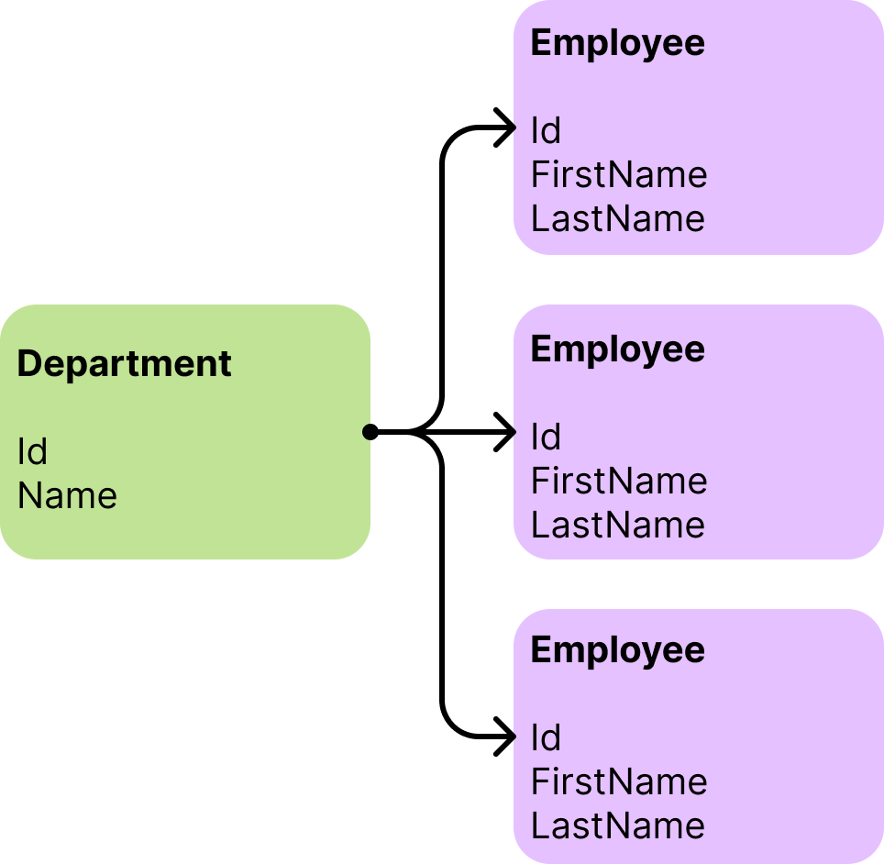
Едно към много (One-to-Many)
Най-разпространената връзка между таблици
Имплементира се с колекция в родителския модел
Колекцията се инициализира в конструктора

Slide 8
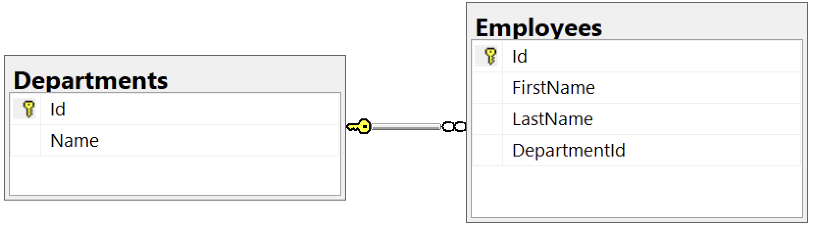
One-to-Many: Пример
Създайте БД с две таблици
Departments (Id, Name)
Employees (Id, FirstName, LastName, DepartmentId)
Връзката между таблиците трябва да е едно към много

Slide 9
One-to-Many: Имплементация
Един отдел (Department) има много служители (Employees)
public class Department
{
public int Id { get; set; }
public string Name { get; set; }
public ICollection<Employee> Employees { get; set; }
}

Slide 10
Many-to-One: Имплементация
Всеки служител (Employee) си има един отдел (Department)
public class Employee
{
public int Id { get; set; }
public string FirstName { get; set; }
public string LastName { get; set; }
public int DepartmentId { get; set; }
public Department Department { get; set; }
}

Slide 11
Четене на master-detail таблици
Отпечатваме всички отдели и служителите за всеки отдел
foreach (Department department in dbContext.Departments)
{
Console.WriteLine($"Department `{department.Name}`");
var employees = department.Employees;
foreach (Employee employee in employees)
{
Console.WriteLine($" ->
{employee.FirstName} {employee.LastName}");
}
}

Slide 12


Master-Detail таблици в Windows Forms
Навигация между свързани таблици
Notes:
12

Slide 13
Master-Detail таблици в Windows Forms
Имаме две таблици в БД с one-to-many връзка:
Countries (Id, Name)
Towns (Id, Name, CountryId)
За тях имаме генерирани два C# класа в приложението:
Country.cs (с properties Id, Name, Towns[])
Town.cs (с properties Id, Name, Country)
Имаме две DataGridView контроли:
dataGridViewCountries, dataGridViewTowns

Slide 14
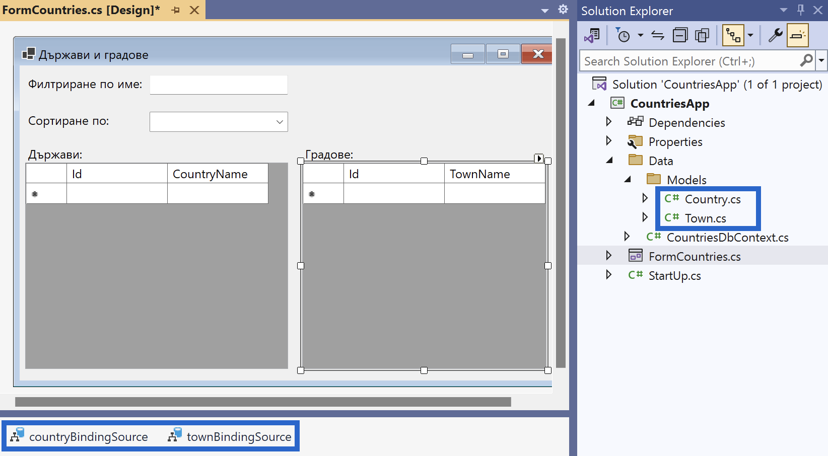
Master-Detail таблици в Windows Forms
Имаме генериран Binding Source за двете DataGridView контроли:
countryBindingSource
townBindingSource

Slide 15
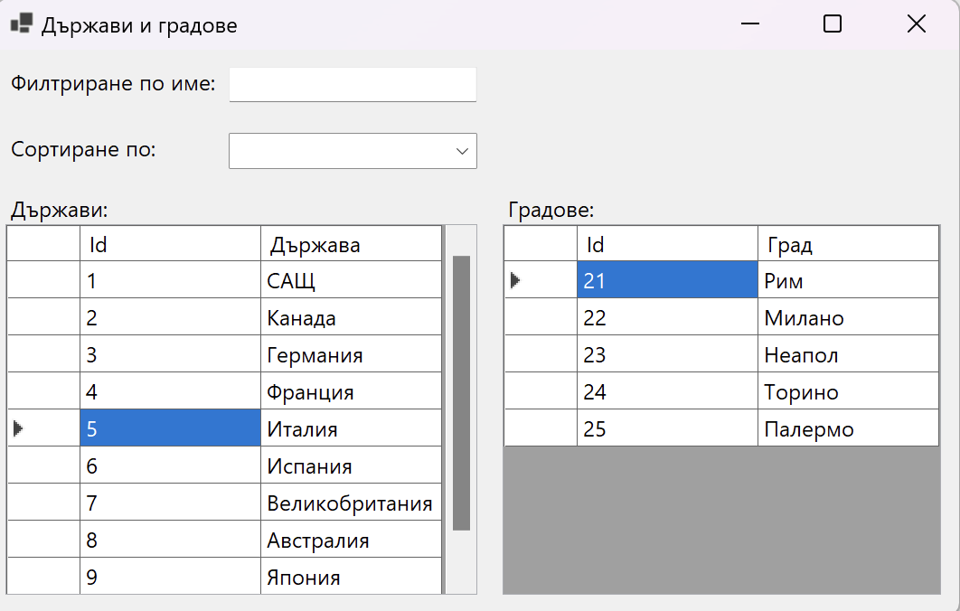
Навигация между свързани таблици – Пример (1)
private void dataGridViewCountries_SelectionChanged(object sender, EventArgs e)
{
var selectedCountry = (Country)this.countryBindingSource.Current;
if (selectedCountry == null)
{
return; // Няма избрана държава
}
var countryId = selectedCountry.CountryId;
using (var dbContext = new CountriesDbContext())
{
...

Slide 16
Навигация между свързани таблици – Пример (2)
...
// Извличане на градовете, които принадлежат на избраната държава
var towns = dbContext.Towns
.Where(t => t.CountryId == countryId)
.ToList();
// Обновяване на DataGridView за градовете
if (towns.Count > 0)
{
this.townBindingSource.DataSource = towns;
}
}
}

Slide 17

Филтриране и сортиране на таблица
LINQ заявки
Notes:
17

Slide 18
Филтриране на таблица
Използваме Where() метод за филтриране на данните
private void FilterTowns(string filterText)
{
var towns = this.dbContext.Towns
.Where(t => t.Name.Contains(filterText)).ToList();
this.townBindingSource.DataSource = towns;
}

Slide 19
Сортиране на таблица (1)
Използваме OrderBy() метода за сортиране на данните във възходящ ред
private void SortTownsByName()
{
var towns = this.dbContext.Towns.OrderBy(t => t.Name).ToList();
this.townBindingSource.DataSource = towns;
}

Slide 20
Сортиране на таблица (2)
Използваме OrderByDescending() метода за сортиране на данните в низходящ ред
private void SortTownsByNameDescending()
{
var towns = this.dbContext.Towns
.OrderByDescending(t => t.Name).ToList();
this.townBindingSource.DataSource = towns;
}

Slide 21
Примерно приложение
Държави и градове
Notes:
21

Slide 22
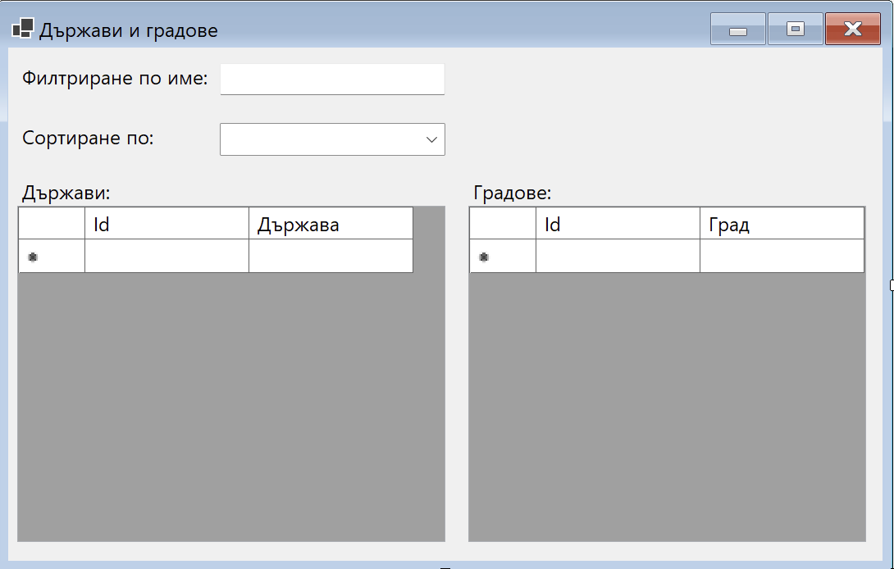
Създаване на WinForms приложение
Създаваме приложение "CountriesApp" и добавяме нужните компоненти
DataGridView
dataGridViewCountries
dataGridViewTowns
Label
labelFilter
labelSort
labelCountries
labelTowns
TextBox
textBoxFilter
ComboBox
comboBoxSort

Slide 23
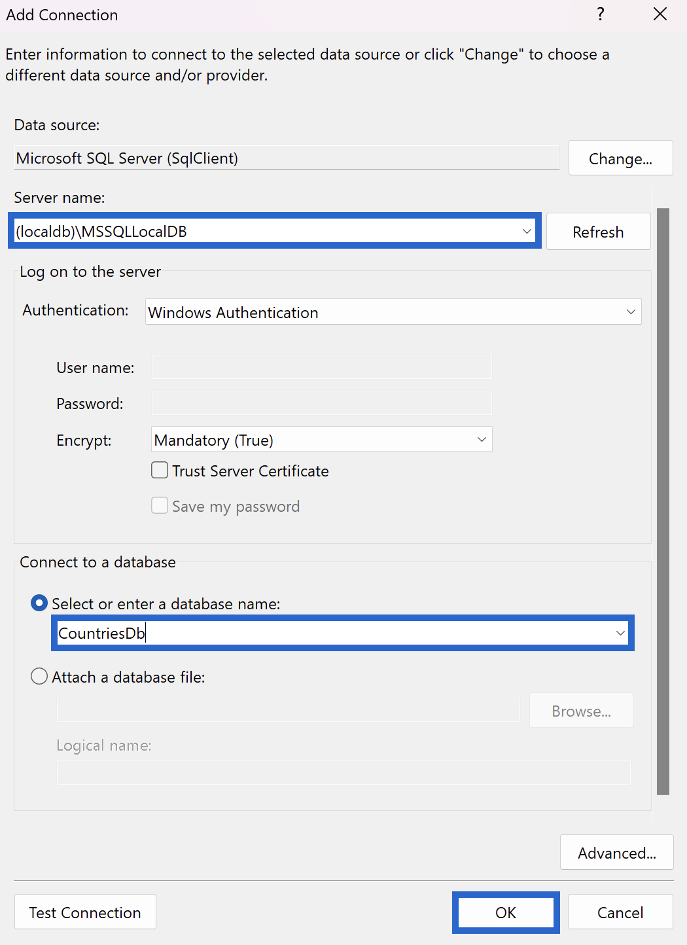
Свързване на сървър и конфигурация на връзка
Свързваме се със сървъра
Tools → [Connect to Database]
Свързваме се с локалната ни инстанция на SQL сървъра
Създаваме база данни
В полето Select or enter a database name задаваме подходящо име, например "CountriesDb”
Кликаме върху [OK]

Slide 24
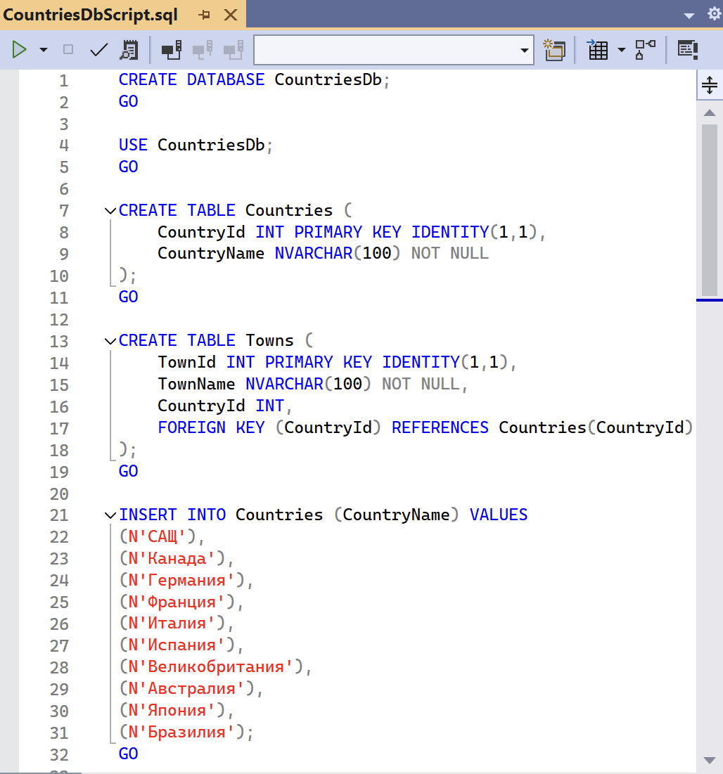
Създаване и попълване на база данни
Избираме да създадем нова база данни
В Server Explorer → CountriesDb → [New Query]
Изпълняваме дадения SQL скрипт
CREATE DATABASE CountriesDb;
USE CountriesDb;
CREATE TABLE Countries (
CountryId INT PRIMARY KEY IDENTITY(1,1),
CountryName NVARCHAR(100) NOT NULL
);
CREATE TABLE Towns (
TownId INT PRIMARY KEY IDENTITY(1,1),
TownName NVARCHAR(100) NOT NULL,
CountryId INT,
FOREIGN KEY (CountryId) REFERENCES Countries(CountryId)
);
...

Slide 25
Свързване с база данни EF Core (1)
Инсталираме нужните EF Core пакети:
Създаваме EF Core модели по базата данни (scaffold):
Install-Package Microsoft.EntityFrameworkCore.Tools
Install-Package Microsoft.EntityFrameworkCore.SqlServer
Scaffold-DbContext -Connection "Server=(localdb)\MSSQLLocalDB;Database=CountriesDb;Integrated Security=True;" -Provider Microsoft.EntityFrameworkCore.SqlServer -OutputDir Data/Models

Slide 26
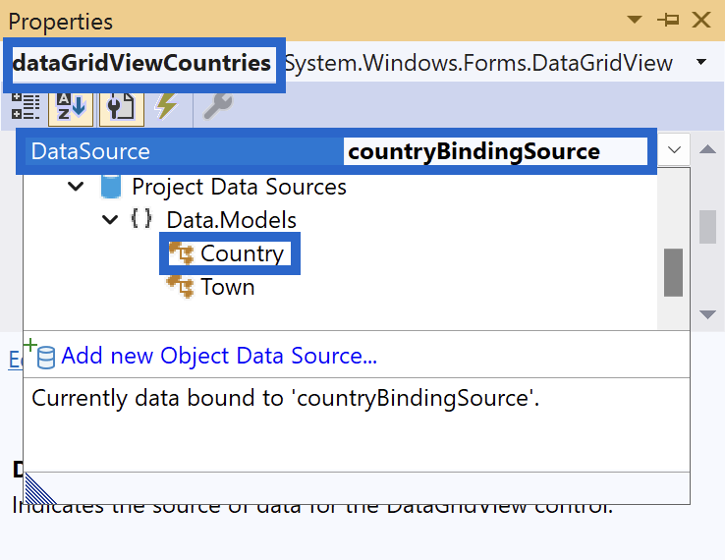
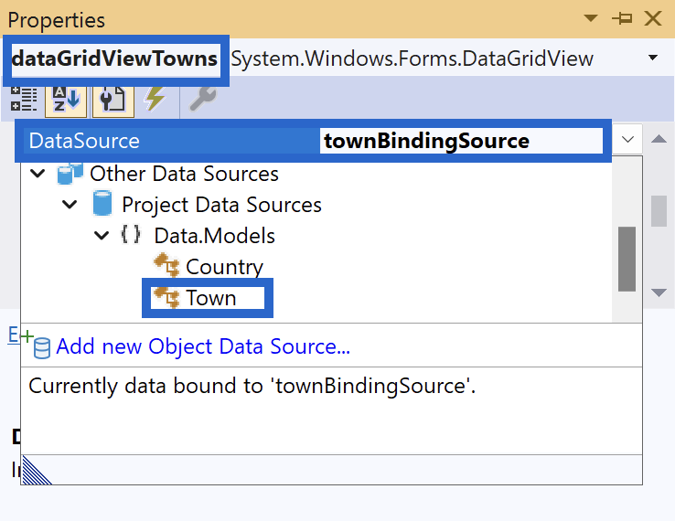
Свързване с база данни EF Core (2)
Добавяме Data Source към двете DataGridView контроли
dataGridViewCountries → Country → countryBindingSource
dataGridViewTowns → Town → townBindingSource

Slide 27
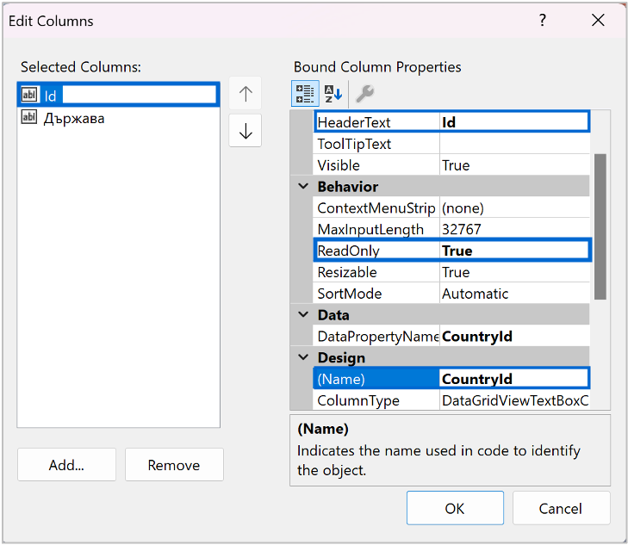
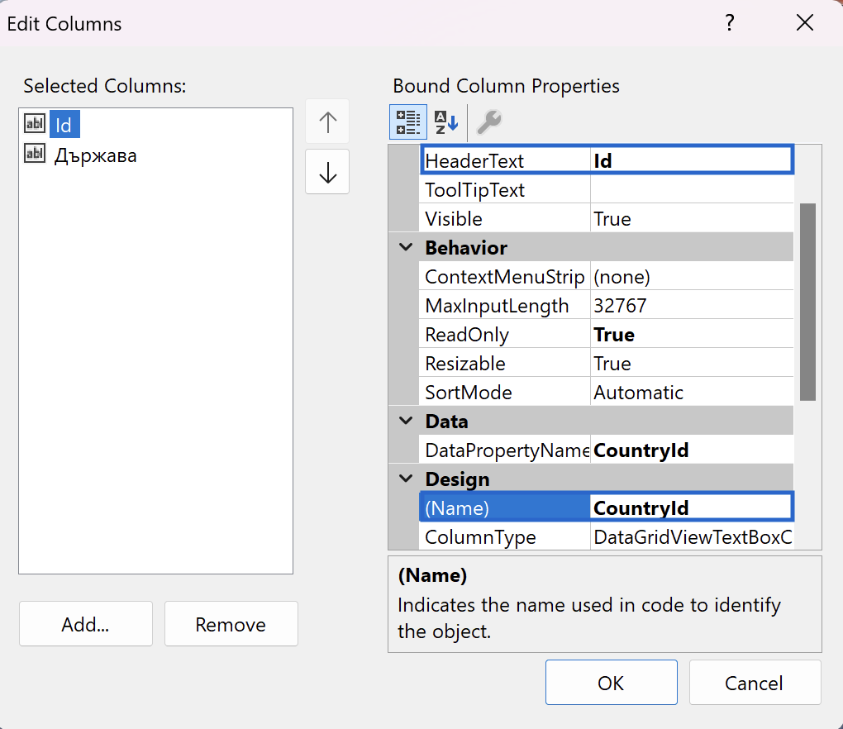
Свързване с база данни EF Core
Променяме имената на колоните за DataGridView контролата
Забраняваме редактирането на колоните Id и Държава

Slide 28
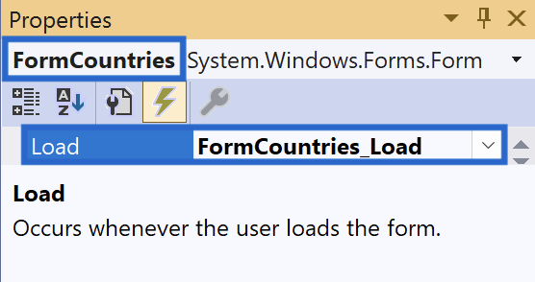
Зареждане на данни от БД (1)
Добавяме метод-обработчик на формата при събитието Load
Зареждаме държавите и градовете от БД
private List<Country> LoadCountriesFromDb()
{
using (var db = new CountriesDbContext())
{
return db.Countries.ToList();
}
}
private List<Town> LoadTownsFromDb()
{
using (var db = new CountriesDbContext())
{
return db.Towns.ToList();
}
}

Slide 29
Зареждане на данни от БД (2)
Задаваме данните към DataSource на DataGridView контролите
private void ReloadCountries()
{
var countries = LoadCountriesFromDb();
this.countryBindingSource.DataSource = countries;
}
private void ReloadTowns()
{
var towns = LoadTownsFromDb();
this.townBindingSource.DataSource = towns;
}

Slide 30
Зареждане на данни от БД (3)
Зареждаме данните при зареждане на формата
private void FormCountries_Load(object sender, EventArgs e)
{
ReloadCountries();
ReloadTowns();
}

Slide 31
Имплементация на Master-Detail навигация
Добавяме метод-обработчик на държавите при SelectionChanged
Визуализираме градовете на избрана държава
private void dataGridViewCountries_SelectionChanged(object sender, EventArgs e)
{
var selectedCountry = (Country)this.countryBindingSource.Current;
if (selectedCountry == null) return;
var countryId = selectedCountry.CountryId;
using (var dbContext = new CountriesDbContext())
{
var towns = dbContext.Towns.Where(t => t.CountryId == countryId).ToList();
if (towns.Count > 0) this.townBindingSource.DataSource = towns;
}
}

Slide 32
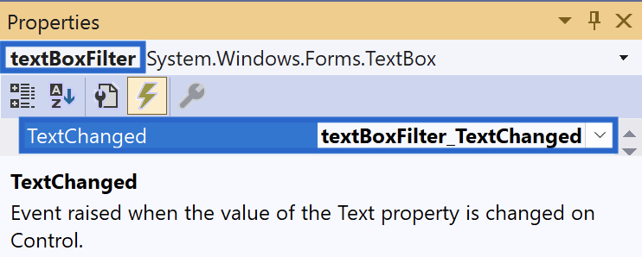
Филтриране на държави
Добавяме метод-обработчик при TextChanged на textBoxFilter
Имплементираме живо търсене по име
using (var dbContext = new CountriesDbContext())
{
var filterText = this.textBoxFilter.Text.ToLower();
var countries = dbContext.Countries;
var filteredCountries = FilterCountries(countries, filterText);
this.countryBindingSource.DataSource = filteredCountries;
}

Slide 33
Филтриране на държавите по substring
private List<Country> FilterCountries( IQueryable<Country> countries, string filterText)
{
var filteredCountries = countries
.Where(c =>c.CountryName.ToLower()
.Contains(filterText));
return filteredCountries.ToList();
}

Slide 34
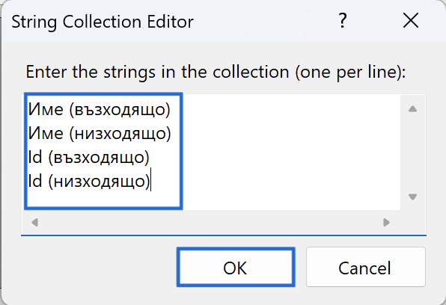
Сортиране на държави (1)
Опции за сортиране:
Име (възходящо)
Име (низходящо)
Id (възходящо)
Id (низходящо)

Slide 35
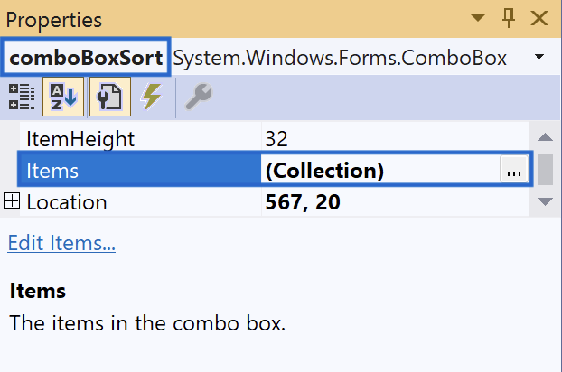
Сортиране на държави (2)
Добавяме опциите в ComboBox за сортиране
Добавяме метод-обработчик при SelectedIndexChanged на comboBoxSort
private void comboBoxSort_SelectedIndexChanged(object sender, EventArgs e)
{
using (var dbContext = new CountriesDbContext())
{
var selectedSort = this.comboBoxSort.SelectedItem.ToString();
var countries = dbContext.Countries;
var sortedCountries = this.SortCountries(countries, selectedSort);
this.countryBindingSource.DataSource = sortedCountries;
}
}

Slide 36
Сортиране на държави (3)
private List<Country> SortCountries(List<Country> countries, string columnName)
{
switch (columnName)
{
case "Име (възходящо)":
return countries.OrderBy(c => c.CountryName).ToList();
case "Име (низходящо)":
return countries.OrderByDescending(c => c.CountryName).ToList();
case "Id (възходящо)":
return countries.OrderBy(c => c.CountryId).ToList();
case "Id (низходящо)":
return countries.OrderByDescending(c => c.CountryId).ToList();
default:
return countries.ToList();
}
}

Slide 37
Обединяване на сортиране и филтриране (1)
Създаваме метод filterAndSortCountries(), който извикваме при филтрирането и сортирането
private void filterAndSortCountries()
{
using (var dbContext = new CountriesDbContext())
{
// Взимаме всички държави
var countries = dbContext.Countries.ToList();
var result = countries;
// Прилагаме филтъра за име на държава
if (this.textBoxFilter.Text != null)
{
var filterText = this.textBoxFilter.Text.ToLower();
result = this.FilterCountries(result, filterText);
}
...

Slide 38
Обединяване на сортиране и филтриране (2)
...
// Прилагаме критерия за сортиране
if (this.comboBoxSort.SelectedItem != null)
{
var selectedSort = this.comboBoxSort
.SelectedItem.ToString();
result = this.SortCountries(result, selectedSort);
}
// Обновяваме таблицата
this.countryBindingSource.DataSource = result;
}
}

Slide 39
Резултат - Master-Detail

Slide 40
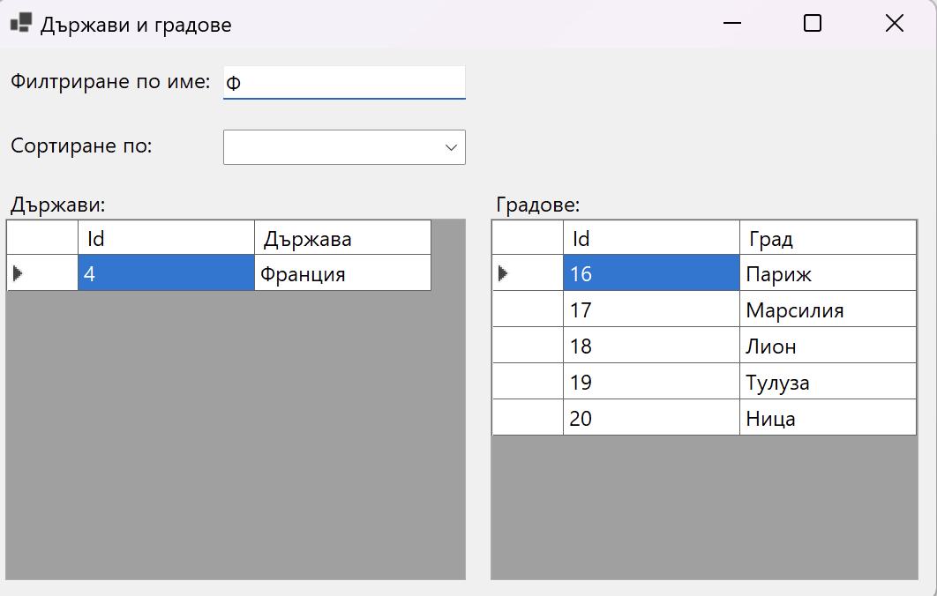
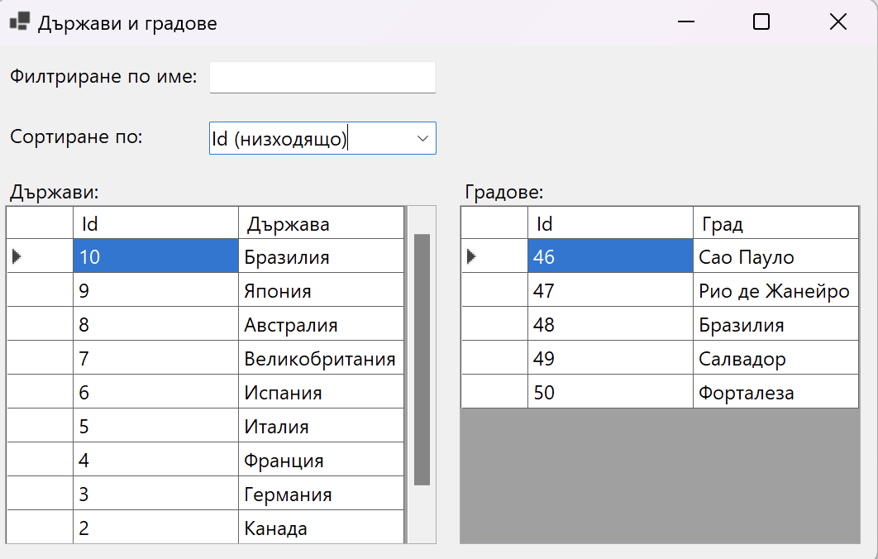
Резултат - филтриране и сортиране

Slide 41
Обобщение
Master-Detail навигацията отразява отношенията едно-към-много
Филтриране и сортиране на таблица
Използваме LINQ заявки:
Where()
OrderBy()
OrderByDescending()
Notes:
41

Slide 42
Въпроси?
Проект "Отворено учебно съдържание по програмиране и ИТ", СофтУни Фондация (лиценз CC-BY-NC-SA)
Notes:
42

Slide 43


Лиценз
Този курс (презентации, примери, демонстрационен код, упражнения, домашни, видео и други активи) представлява свободно учебно съдържание и се разпространява под свободен лиценз CC-BY-NC-SA
Проект "Отворено учебно съдържание по програмиране и ИТ" към Фондация "Софтуерен университет":
https://github.com/BG-IT-Edu
Notes:
43

